Slide 1
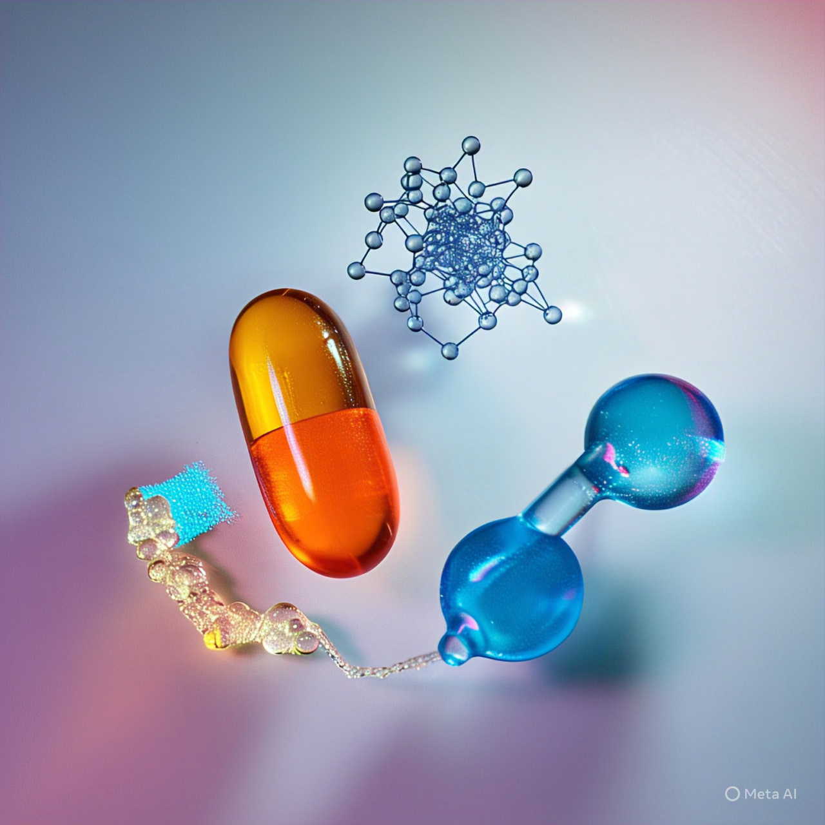
Estudiantes : yhonny cAnaza garabito ELIZABETH AGUILAR CHOQUE
MICRONUTRIENTES
Que son los micronutrientes
son nutrientes esenciales que el cuerpo necesita en pequeñas cantidades para funcionar correctamente. Incluyen:
1. Vitaminas (A, C, D, E, K, B).
2. Minerales (hierro, calcio, zinc, magnesio, potasio).
Estos nutrientes apoyan diversas funciones corporales, como:
1. Crecimiento y desarrollo.
2. Metabolismo energético.
3. Función inmunológica.
4. Salud ósea y muscular.
5. Regulación hormonal.

Slide 2
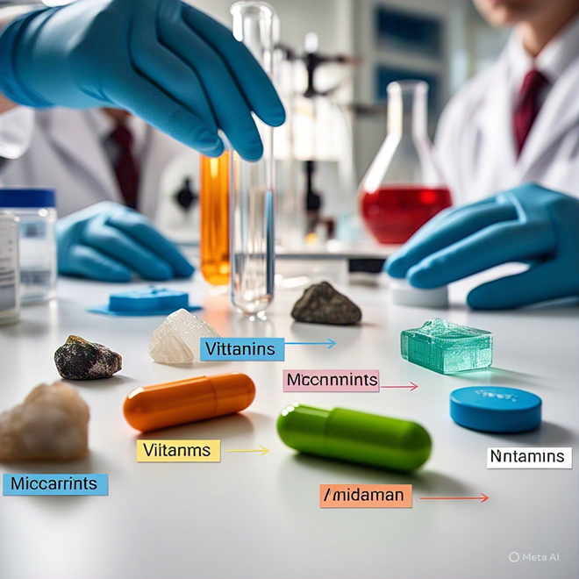
Introducción
Definición de micronutrientes.-
En el ámbito de la nutrición, los micronutrientes desempeñan un papel crucial en el mantenimiento de la salud y el funcionamiento óptimo del organismo.
Importancia en la dieta.
Diferencia entre macronutrientes y micronutrientes.

Slide 3

TIPOS DE MICRONUTRIENTES
Vitaminas.
Solubles en agua (ej ; vitamina C, B completo)
Solubles en grasa (ej ; vitaminas A, D, E.)
Minerales
Macrominerales (ej. calcio, fósforo).
Micro minerales (ej. hierro, zinc, selenio).

Slide 4

Funciones de los Micronutrientes
Vitaminas
Funciones en el metabolismo. - Antioxidantes y protección celular.
Minerales
Formación de huesos y dientes. - Regulación de fluidos y funciones nerviosas.

Slide 5

Fuentes Alimenticias
Frutas y verduras (ej. cítricos para vitamina C).
Vitaminas :
Productos lácteos y aceites (ej. vitamina D).
Minerales :
Carnes y legumbres (ej. hierro).
Frutos secos y granos enteros (ej. zinc).

Slide 6

Deficiencias Comunes
Vitaminas:
Escorbuto (deficiencia de vitamina C).
Beriberi (deficiencia de tiamina).
Minerales:
Anemia por deficiencia de hierro.
Osteoporosis por deficiencia de calcio.

Slide 7

Recomendaciones Diarias
•Importancia de una dieta equilibrada.
•Cantidades recomendadas para diferentes grupos de edad.

Slide 8
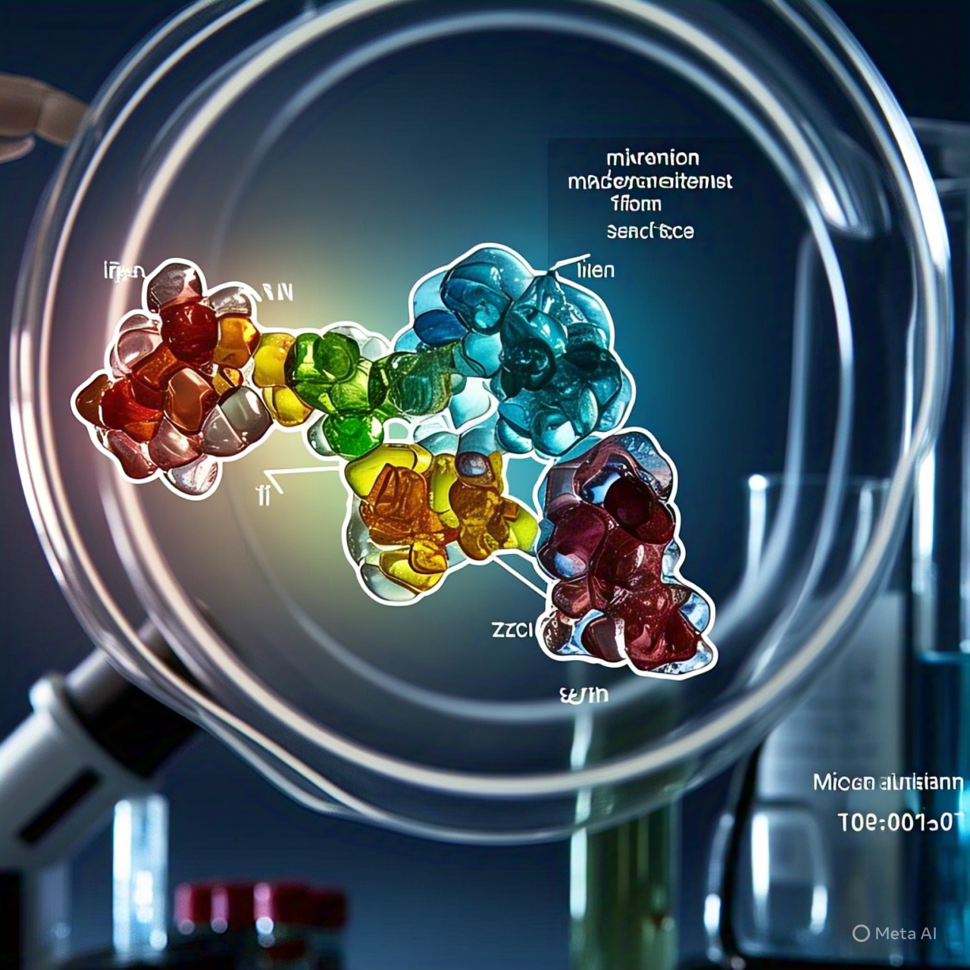
Conclusión
•Resumen de la importancia de los micronutrientes.
•Consejos para asegurar una ingesta adecuada.

Slide 9
¡¡¡¡GRACIAS¡¡¡¡

